Slide 1
ПРОБЛЕМЫ ДО И ПОСЛЕДИПЛОМНОЙ ПОДГОТОВКИ
ВОП
А.В.БАЛМУХАНОВА

Slide 2

КТО ТАКОЙ ВОП?
Врач общей практики — это специалист, широко ориентированный в основных медицинских специальностях и способный оказать многопрофильную амбулаторную помощь при наиболее распространенных заболеваниях и неотложных состояниях, независимо от возраста и пола пациентов.
Главная задача ВОП - охрана здоровья обслуживаемых семей, оказание первичной медицинской помощи, лечение больных независимо от их возраста, пола и вида заболевания.

Slide 3
От рождения пациента(иногда и дородовой период)
До смерти пациента
Сфера деятельности врача общей практики
Тем самым обеспечивается непрерывность медицинской помощи пациенту в течение всей его жизни.

Slide 4
ОТВЕТСТВЕННОСТЬ ВОП
за самостоятельно принимаемое решение
за противоправные действия или бездействия, повлекшие за собой ущерб здоровью или смерть пациента, в установленном законом порядке

Slide 5
Подготовка ВОП:
Додипломная
Последипломная
Непрерывное профессиональное образование

Slide 6
Компетенции к врачу общей практики:
ВОП ДОЛЖЕН:
знать основы законодательства по охране здоровья населения, структуру и основные принципы здравоохранения, права, обязанности, ответственность, уметь планировать и анализировать свою работу, знать принципы сотрудничества с другими специалистами и службами;
знать и соблюдать принципы врачебной этики и медицинской деонтологии;
освоить следующие виды деятельности и соответствующие им персональные задачи: профилактика, диагностика, лечение наиболее распространенных заболеваний и реабилитация пациентов; оказание экстренной и неотложной медицинской помощи; выполнение медицинских манипуляций; организационная работа.

Slide 7
ВОП - ВЧЕРА:
Научно-обоснованные знания доминировали над приобретением навыков работы над больными.
Классические формы подготовки медицинских кадров.
Преемственность преподавания клинических, начиная с третьего курса и продолжающегося в течение четырех лет на додипломном этапе, одного года в интернатуре или двух лет в клинической ординатуре в системе последипломного образования.
На клинических кафедрах имелись образовательные стандарты, в соответствии с которыми строились программы по каждой клинической дисциплине.

Slide 8
ВОП - сегодня:
Модульная система подготовки
Компетентностно-ориентированный подход
Кредитная оценка знаний, навыков.
Технологии клинического аудита.
Доминирование общей практики с демонстрацией больных.
Проблемно-ориентированное обучение.
Введение системы зачетных единиц
ПРОФЕССИОНАЛЬНЫЕ КОМПЕТЕНЦИИ

Slide 9

Общая практика и ГОСО:
Врачебная специальность
Академическая дисциплина
Общая практика должна быть частью додипломных и последипломных программ подготовки
Для этого следует развивать кафедры ОП под руководством практикующих врачей или лиц с солидной базой по ОП
Академические кафедры должны не только готовить кадры, но и проводить научные исследования
Последипломная подготовка должна ориентировать будущих врачей общей практики на исследование проблем, с которыми ВОП встречаются в ежедневной практике

Slide 10
ОБРАЗОВАТЕЛЬНЫЕ ЦЕЛИ ДЛЯ ПОДГОТОВКИ ВОП:
ЗНАНИЯ:
Наличие достаточных знаний для понимания процессов заболевания, в частности наиболее общих и хронических.
Понимание возможностей, методов, пределов
профилактики, ранней диагностики и менеджмента в
учреждениях ОП.
Понимание обстоятельств социальной жизни и условий
окружающей среды пациента и их влияние на взаимосвязь
между здоровьем и заболеванием.
Знание и соответствующее использование доступных видов
вмешательства.
Понимание базовых методов исследования, применяемых в
общей практике и т.д.

Slide 11

ОБРАЗОВАТЕЛЬНЫЕ ЦЕЛИ ДЛЯ ПОДГОТОВКИ ВОП:
Навыки и умения:
Варианты практических навыков врача общей практики
Умение поставить диагноз.
Способность принимать
первоначальные решения по каждой
проблеме, с которой обращаются
пациенты.
Способность применять принципы
эпидемиологии и статистики.
Минималь-ный
Расширен-ный

Slide 12
ОБРАЗОВАТЕЛЬНЫЕ ЦЕЛИ ДЛЯ ПОДГОТОВКИ ВОП:
Отношения:
Понимание врачом того, что оказание помощи пациентам в решении их проблем – одна из основных задач лечебной помощи.
Желание и способность критически оценить свою собственную работу.
Признание врачом ОП собственной потребности в непрерывном образовании и критическом осмыслении медицинской информации.

Slide 13
Кого и зачем учить?
Подготовка /переподготовка специалиста новой фармации – ВОП, ключевой фигуры в системе первичного здравоохранения, способного оказывать первичную медико-санитарную помощь населению независимо от возраста, пола и характера заболевания.
Формирование государственного заказа на подготовку специалистов по ОВП и переподготовку работающих в амбулаторно-поликлинических учреждениях.
Реформирование ПМСП с последовательным переходом на общеврачебную практику и в этой связи с изменением структуры государственного заказа в системе медицинского образования.

Slide 14
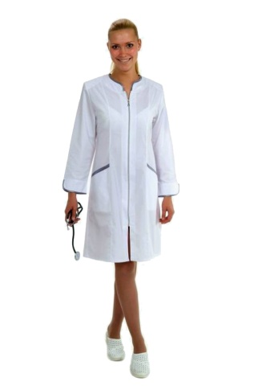
Чему и как учить?
«Подготовка/переподготовка ВОП – инновационный процесс».
Расширение спектра профессиональных знаний.
Формирование нового междисциплинарного мировоззрения на стыке медицины, психологии и социологии.
Условия - отсутствия традиции (предшествующего опыта организации) и реально действующей общеврачебной практики.
По объективным причинам отсутствует преподаватель, способный обеспечить многопрофильную подготовку ВОП.
Структура ГОСО основана на традиционном (предметном) принципе и предполагает интеграцию (объединение в целое разрозненных частей) без указания принципов и технологий интеграционного процесса.

Slide 15
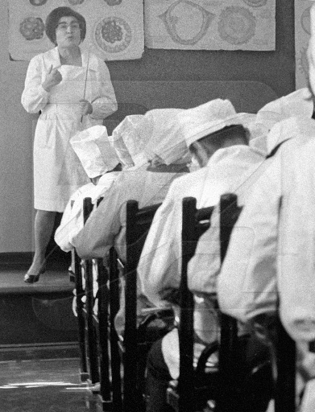
Кто должен учить?
По курсу клинических дисциплин ВОП должен и может обучать общепрактикующий врач/преподаватель.
Преподаватель общей практики как таковой в медицинских вузах отсутствует и профильным кафедрам необходимо готовить в качестве специалиста (педагога).
Целенаправленный подбор/обучение преподавателей общеврачебной практики – приоритеты и прерогатива медицинских вузов, КазНМУ, поскольку именно данный контингент преподавателей потенциально способен обеспечить реальную интеграцию учебного процесса, по крайней мере, на этапе преподавания клинических дисциплин.
«Сельский врач» не является абсолютным аналогом ВОП, вероятнее всего он специалист, оказавшийся в условиях необходимости оказания многопрофильной первичной медико-санитарной помощи в меру своих профессиональных возможностей.
В равной мере лечебные факультеты не являются абсолютными аналогами общемедицинских факультетов, и в этой связи, подготовка и переподготовка ВОП инновационна по своему содержанию.

Slide 16
Целесообразные действия по оптимизации до- и последипломной подготовки
Опыт прошлых лет свидетельствует о том, что попытки междисциплинарной интеграции в системе медицинского образования по так называемым «вертикалям» и «горизонталям» малоэффективны и невозможны.
В качестве универсального методологического принципа межпредметной интеграции может быть использован системный подход, раскрывающий логику роста, развития и функционирования организма в норме и при патологии.
Принцип, основанный на раскрытии общих закономерностей функционирования здорового и больного организма может стать стержневым и универсальным элементом интеграции учебного процесса в системе до- и последипломного медицинского образования, особенно ВОП.
Принцип интеграции может быть реализован в рамках учебного модуля, основанного на логической взаимосвязи (закономерности) возникновения, развития, строения, функционирования, возрастной эволюции/инволюции той или иной системы (органа) человеческого организма.
1.

Slide 17
2.Кадровое обеспечение учебного процесса на профильных кафедрах:
Целенаправленный подбор/обучение преподавателей общеврачебной практики – приоритеты и прерогатива КазНМУ, поскольку именно данный контингент преподавателей потенциально способен обеспечить реальную интеграцию учебного процесса, по крайней мере, на этапе преподавания клинических дисциплин.

Slide 18
Основные принципы подбора и обучения преподавателей общеврачебной практики:
Осознание идеологии и перспектив общеврачебной практики в системе ПМСП;
Конкурсный отбор на курсы обучения с учетом личностных и профессиональных качеств претендентов и рекомендаций кафедр.
Мотивация к педагогической деятельности в качестве преподавателя кафедр общей врачебной практики;
Осознание реальной сложности и личных возможностей в системе до- и последипломной подготовки /переподготовки ВОП;
Обучение должно осуществляться на постоянной, долговременной (минимум 1 год) и строго регламентированной основе
Формирование навыков и потребностей постоянного самообразования.
Целевое назначение программ обучения - полное овладение знаниями, навыками и умениями общеврачебной практики.

Slide 19

СПАСИБО ЗА ВНИМАНИЕ!

